Slide 1
Presentasjon av Hordfast
Frokostmøte
Stord næringsråd
25. Januar 2018

Slide 2

Pådriveren Hordfast AS
For å realisere Hordfast tidlig vil det kreve et offensivt initiativ og arbeid, som vi mener best kan utøves av selskapet Hordfast AS.
NHO etablerte og eier selskapet Hordfast AS. Det utvikles nå videre ved at næringsliv og bedrifter bidrar til selskapets arbeid med en forpliktende økonomisk støtte.

Slide 3
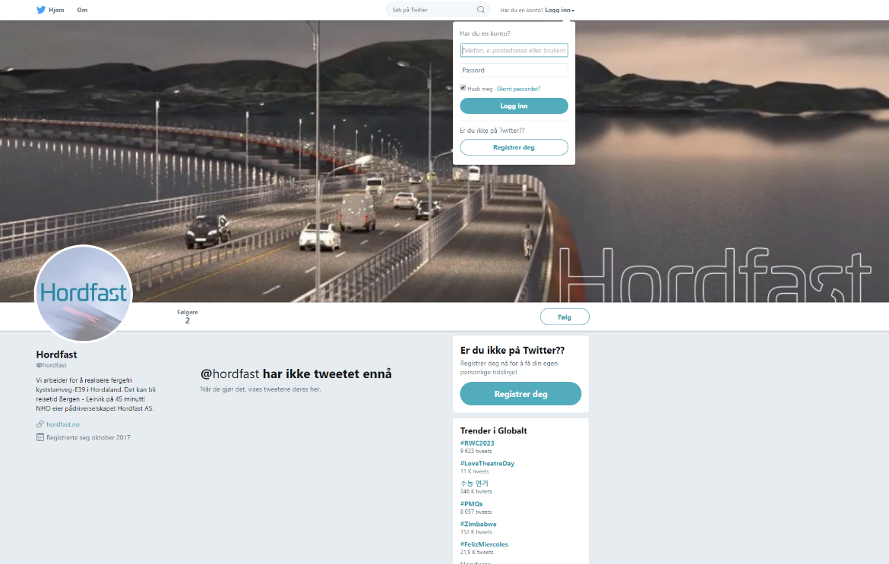
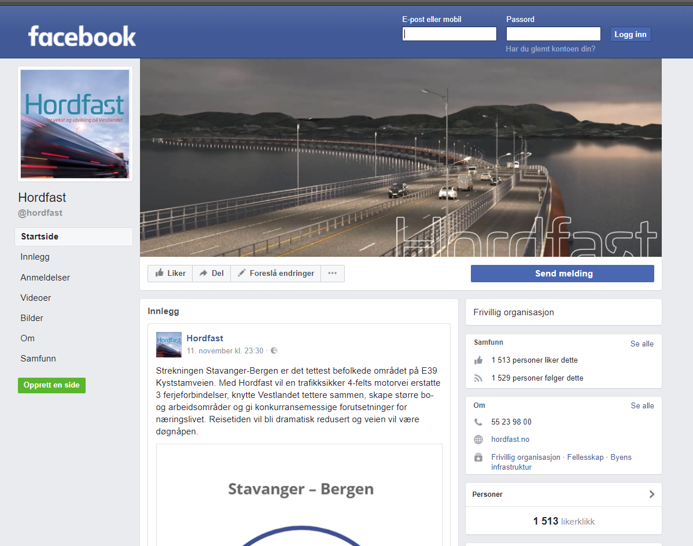
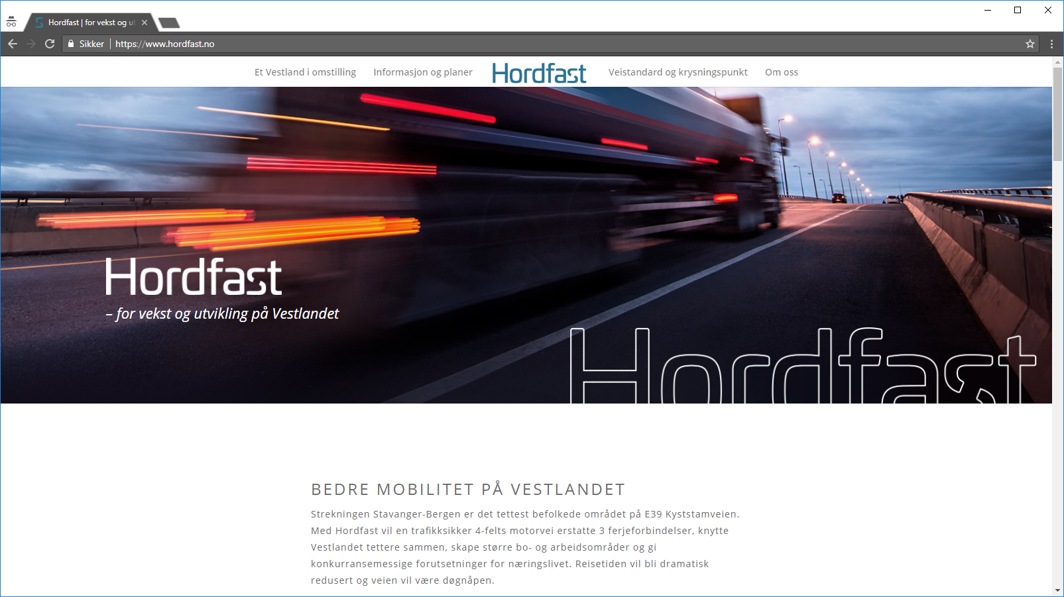
HORDFAST AS
SELSKAPETS STYRE:
Styreleder, Lars Solberg| Leirvik AS
Nestleder Kurt R Andreassen| Coast Center Base AS
Bjørn Kåre Viken| Statoil ASA
Marit Warncke| Bergen Næringsråd
Ove Tepstad| Kuehne + Nagel AS
OBSERVATØRER:
Tom Knudsen | NHO
Roger Pilskog | LO
Daglig leder i selskapet er Øyvind Halleraker. Tidligere stortingsrepresentant, han har også arbeidet med flere store samferdselsprosjekt.

Slide 4
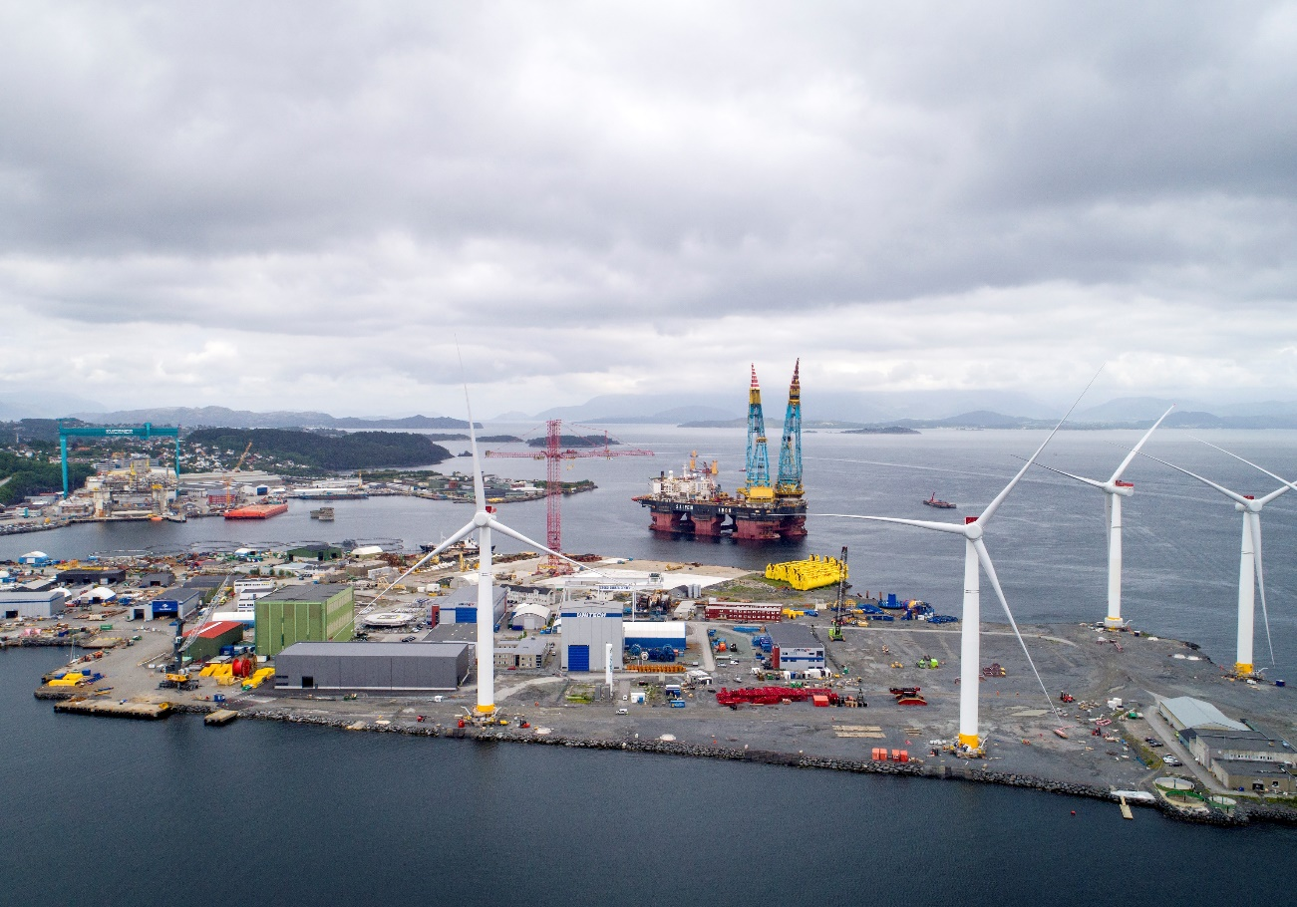
Et Vestland i omstilling
Vestlandet er inne i en periode der behovet for omstilling er stort.
Vestlandet må framstå som attraktive på omverdenen.
Bedre mobilitet med kortere reisetid for næringsliv og arbeidskraft.
Så raskt som mulig å få på plass en moderne trafikksikker 4- felts vei mellom Bergen og Stavanger.
Knytte Vestlandet tettere sammen.
Konkurransemessige muligheter og utvikling som kommer hele landet til gode.

Slide 5
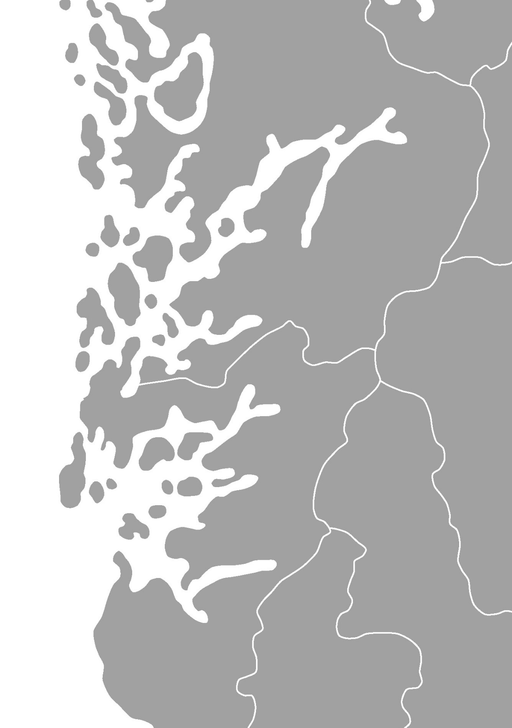
HORDFAST gir BEDRE MOBILITET PÅ VESTLANDET
Strekningen Stavanger-Bergen er det tettest befolkede området på E39 Kyststamveien.
Med Hordfast vil en trafikksikker 4-felts vei erstatte 3 ferjeforbindelser, og knytte Vestlandet sammen.
Med Rogfast vil to ferjesamband erstattes.
Skape større bo- og arbeidsområder og gi konkurransemessige forutsetninger for næringslivet, på hele Sør-Vestlandet.
Reisetiden vil bli dramatisk redusert og veien vil være døgnåpen.

Slide 6
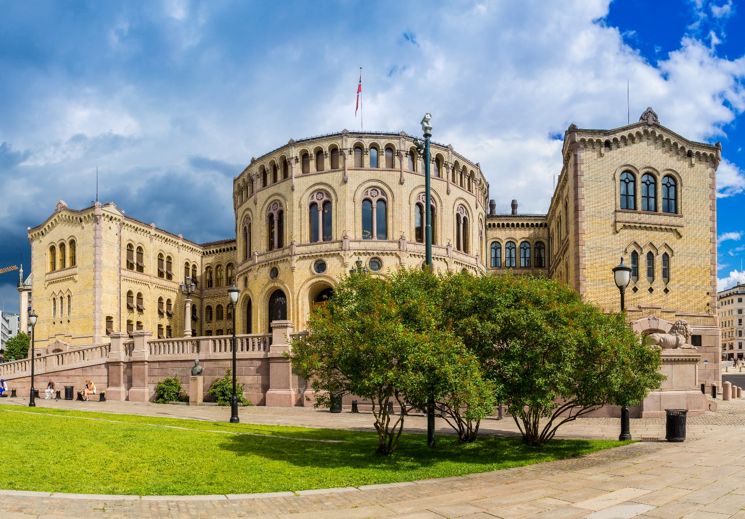
STORTINGET
HAR
VEDTATT
HORDFAST !
NTP 2018-2029
Hordfast er et høyt prioritert prosjekt, av så vel næringslivet som statlige myndigheter, med stor samfunnsmessig nytte.

Slide 7

Høyt prioritert prosjekt
14 mrd statlige kroner til HORDFAST i 2024-2029.
5 mrd. - annen finansiering - i 2018-2023.
Erna Solberg uttalte at en byggestart i 2022 er realistisk hvis det er mulig å redusere kostnadene.
De kan nå reduseres med 8 + 2 = 10 mrd - 25% !!
Hordfast AS arbeider målrettet med å få fortgang på planarbeidet.
Vi arbeider også men en forhåndsbompenge søknad for å kunne forskuttere midler til SVV.

Slide 8
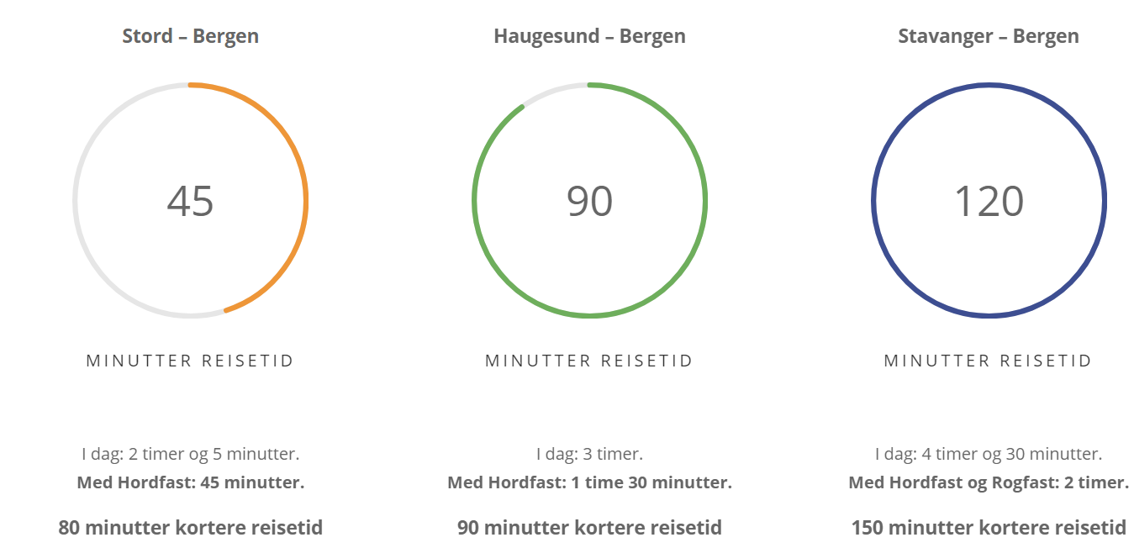

Dramatisk redusert reisetid
- betyr nye bo- og arbeidsmarkeder -
I dag er veien i realiteten kun åpen 5 min hver halvtime.
Store begrensninger i helgene og kvelds- og nattestid. (+ tekniske problem)

Slide 9
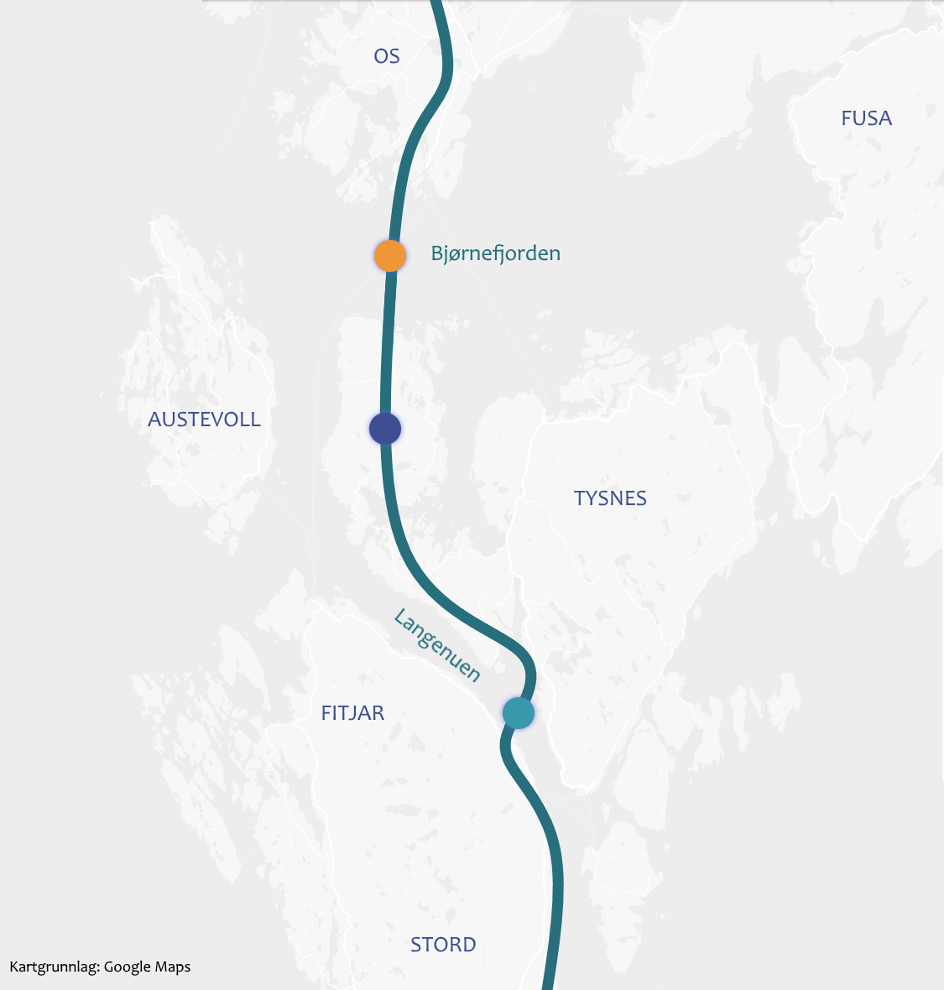
Trasévalg - PLANAVKLARING
Veien starter på Svegatjønn i Os, krysser Bjørnefjorden fra Røtinga til Reksteren i Tysnes kommune.
Bjørnefjorden er over 550 meter dyp og 5 kilometer bred.
Ny enklere bro og tilkomst – begrenset høring på sideforankret vs. endeforankret bro.
Videre sør over Reksteren og Tysnes - med hengebro over Langenuen til Stord. Krysningspunkt avklares i 2018.
Kommunedelplanen – delgodkjenning

Slide 10
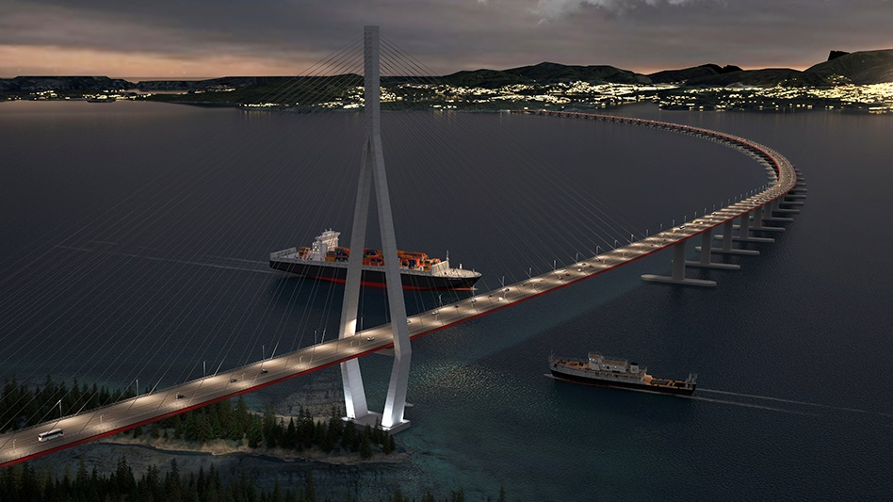
BJØRNEFJORDEN – effektiv FJORDKRYSSING
Med en lengde på nesten fem kilometer vil broen bli verdens lengste, men bygd på kjent broteknologi.
Ett tårns skråstagbro - 45 x 300 m seilingsløp på Reksterensiden
4-felts kjørebane + gang og sykkelfelt.
Pongtonger med seilingshøyde min 8 m
Tilpasses terreng og landskap og går rett inn i en fjelltunnel i fjæresteinene på kote 5 ved Gulholmane på Os siden
Statens vegvesen har utviklet et brokonsept med en 4-felts trafikksikker vei av høy kvalitet og standard.
Det vil gi en reisetid over Bjørnefjorden på 3 minutter!

Slide 11
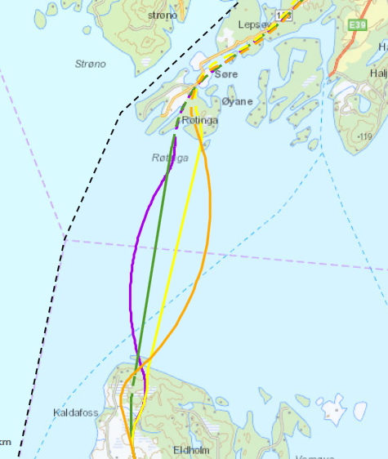
Søre Øyane, Os
E39 Stord-Os
Nye flytebroløsninger med landing ved Gulholmane, Os
Enklere tekniske løsninger
Økonomisk bedre
Bedre for ikke-prissatte konsekvenser
Brulinjer:
Lilla: Kobbavågen (endeforankring)
Grøn: Kobbavågen (sideforankring)
Gul: Gulholmane (sideforankring)
Oransje: Gulhomane (endeforankring)

Slide 12
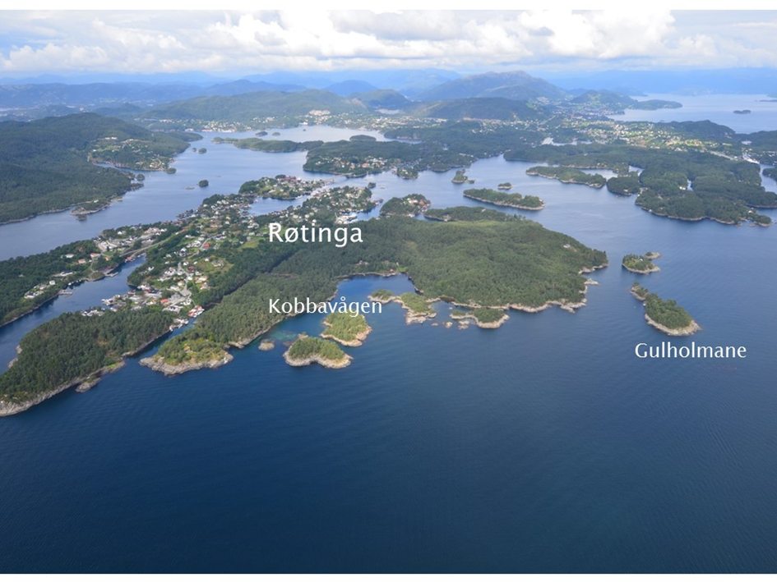
Søre Øyane, Os

Slide 13
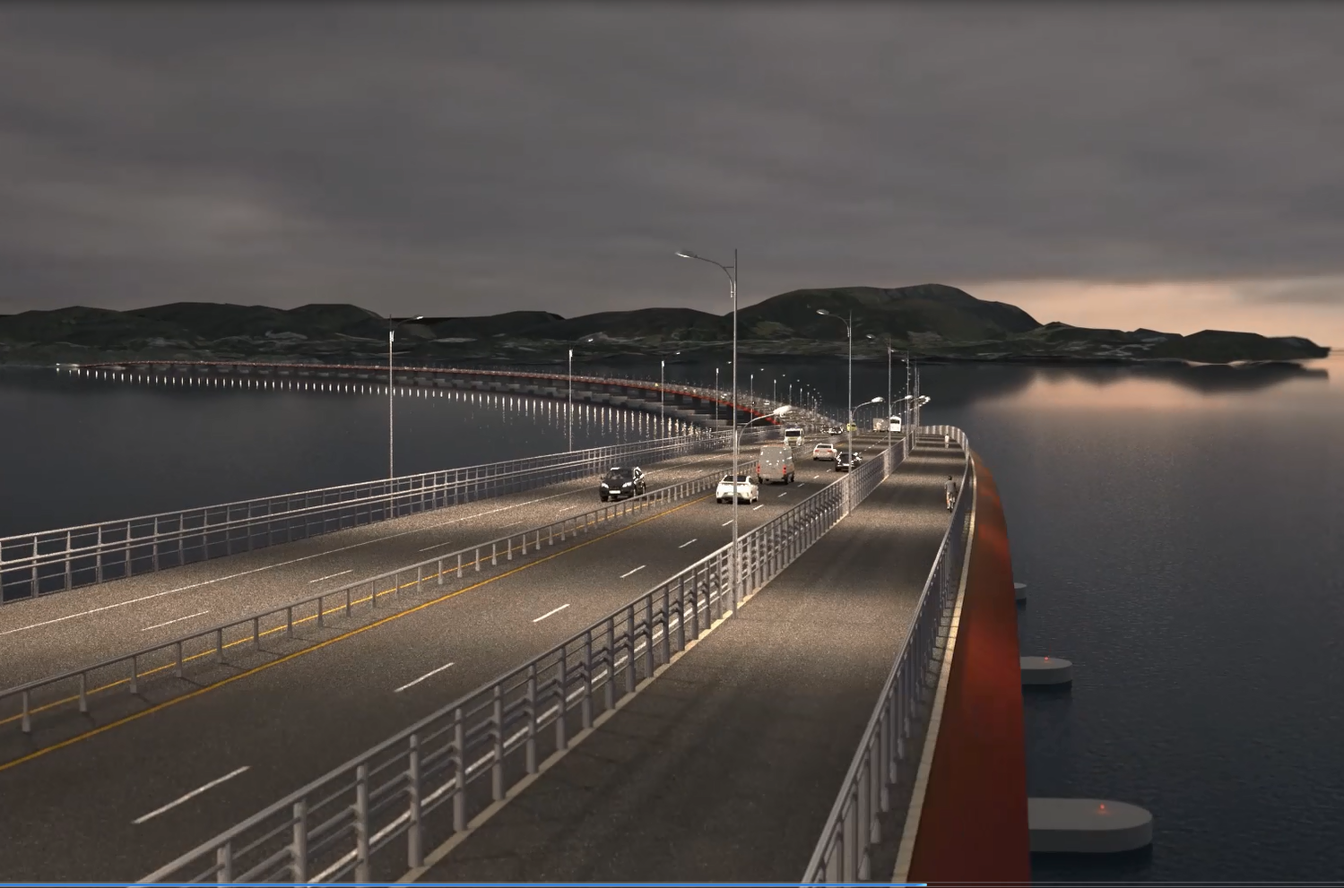
Endeforankra flytebru over Bjørnefjorden

Slide 14
Mulig framdrift for bro over Bjørnafjorden
Aktivitet | 2018 | 2019 | 2020 |  | 2021 | 2022 |  | 2023 |  |  | 2024 |  | 2025 |  | 2026 | 2027 | 2028 |  | 2029
Konseptutvikling
Forprosjekt
Reguleringsplan
KS2
Stortingsvedtak
Prekvalifisering
Konk.pr.dialog
Kontrakt
Bygging
For å oppnå en slik framdrift må finansieringen være på plass.
Veg i dagen, tunneler og andre broer kan startes tidligere.
Notes:
I NTP ligg det inne midlar (14+5) mrd.kr i siste seksårsperiode. Prosjektet er difor ikkje fullfinansiert.
Det er i tillegg sagt at det kan startast i 2023 med annan finansiering.
Dette er vanskeleg å forhalde seg til. Vi tek utgangspunkt i at prosjektet blir fullfinansiert i perioden 2024-2029 i neste revisjon av NTP og ynskjer å legge opp planframdfrift i høve til dette.
For å kunne gjennomføre prekvalifisering og konkurranseprega dialog må vi (slik vi oppfattar det) ha gjennomført KS2 og ha eit stortingsvedtak. Reguleringsplanar skal vere på plass som grunnlag for KS2, desse bør difor utarbeidast i 2018-2019.

Slide 15
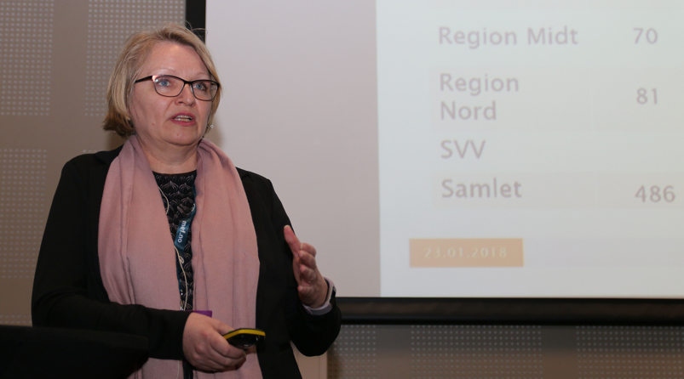
Avdelingsdirektør Bettina Sandvin i Statens vegvesen holdt innlegg under årets utgave av Arctic Entrepreneur.:
«Nå skal entreprenørene tidligere inn i Vegvesen-prosjektene. Statens vegvesen plukker i disse dager ut flere pilotprosjekter hvor de får muligheten til å kontrahere entreprenør før reguleringsplan er vedtatt.»

Slide 16
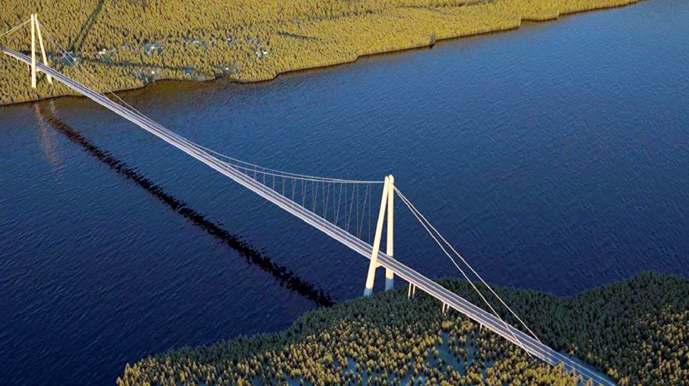
KRYSSING AV LANGENUEN - HENGEBRO
Mellom Stord og Tysnes over Langenuen. Hengebro - med 4-feltsbro + gang/sykkelfelt 1800 m lang - hovedspenn på ca 1200 m.
I dag - 3 ferjesamband som blir erstatta av Hordfast:
Halhjem - Sandvikvåg, på Stord. Norges tredje største ferjesamband.
Halhjem – Våge på Tysnes.
Jektevik på Stord – Hodnanes på Tysnes. Dette regnes som en av Norges farligste ferjestrekninger, på grunn av mye kryssende skipstrafikk i Langenuen.

Slide 17
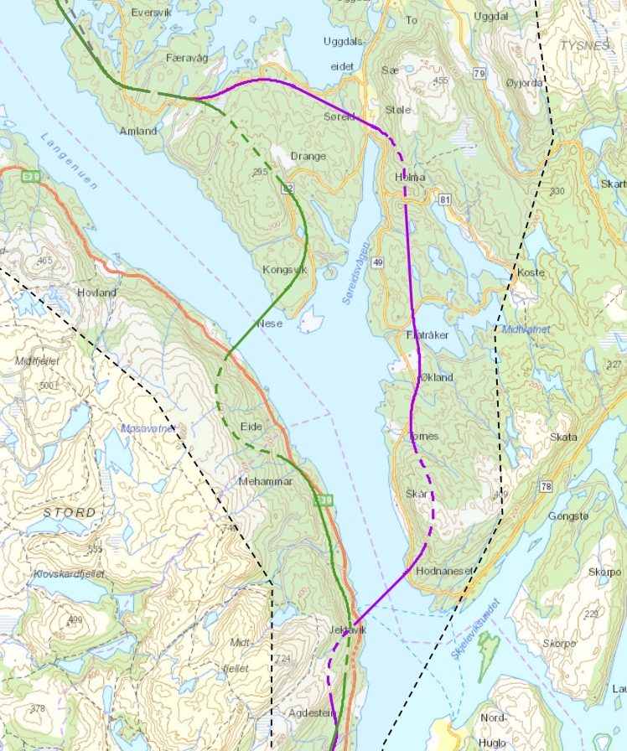
Kryssing av Langenuen
Kryssing midt (grønn):
Litt billigere- ved full utbygging
Bedre på miljøtema
Sparer mest ved eventuelt redusert 1.byggetrinn – totalt ca 2 mrd.
Statens Vegvesen, region Vest + VD anbefaler dette alternativet.
NHO, LO + Bergen Næringsråd m.fl. støtter SVV.
Kryssing sør (lilla):
Lokalt /regionalt (Shl) noe bedre
Flest kommuner og fylkeskommunen vil ha denne (samt bedrifter og enkeltpersonar i Shl-regionen)

Slide 18
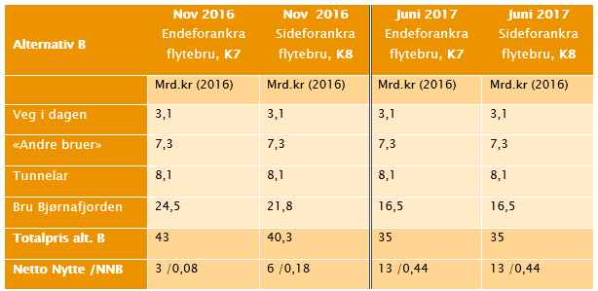
Endret flytebroløsning, nye kostnads- og nyttetall (2016-kr)
E39 Stord-Os

Slide 19
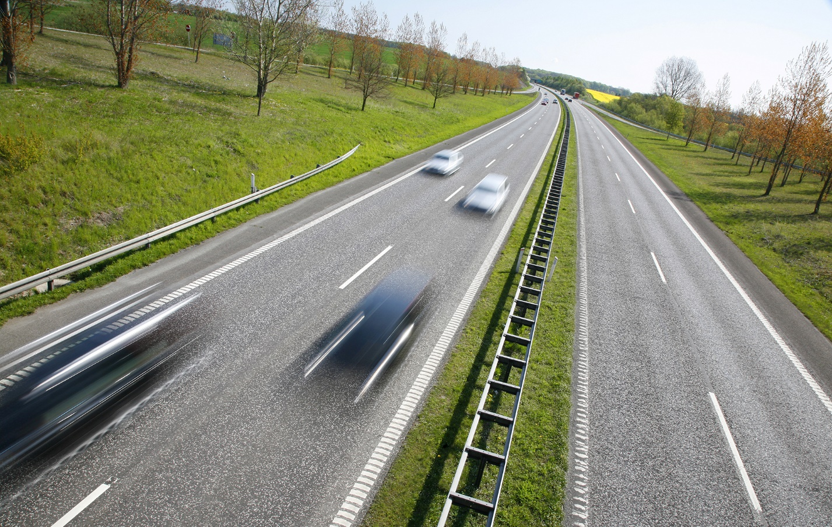
Hva vil det koste for meg?
Kostnadene for et så stort prosjekt er usikre og det er for tidlig å kunne beregne eksakt pris pr. passering.
E39 Hordfast vil komme inn under «Takstregulativ for ferjeavløsnings-prosjekt». Det betyr rundt 40% tillegg i forhold til dagens ferjetakst. (ca kr 350,- liten bil)
Det vil imidlertid bli gratis for passasjerer, dermed er det avhengig av hvor mange som er i bilen om det blir dyrere eller billigere enn før.
Etter 15 år kjører vi gratis!

Slide 20

MEGET GOD SAMFUNNSØKONOMI
Med Hordfast blir reisetidene så sterkt redusert at vi får helt nye bo- og arbeidsmarkeder.
Ks1 rapporten(TØI og Dovre Group)+56 mrd i neddiskontert nytte (reduseres med 20 mrd pga brukerbetaling)
Forskning viser at effektive bo- og arbeidsområder i hovedsak er avgrenset til 45 minutters reisetid, slik det blir mellom Bergen sentrum og Leirvik med Hordfast
Siden mye av arbeidsmarkedet i Bergensområdet ligger sør for Bergen sentrum, betyr det pendle-avstand mellom Sunnhordland og Bergen!
Stavanger, Haugesund, Stord og Bergen vil bli kjedet, sammenhengende 45 minutters arbeidsmarked fra Jæren i sør til Nordhordland i nord. I dette området bor det over 1 mill. og 400.000 arbeidstakere.

Slide 21
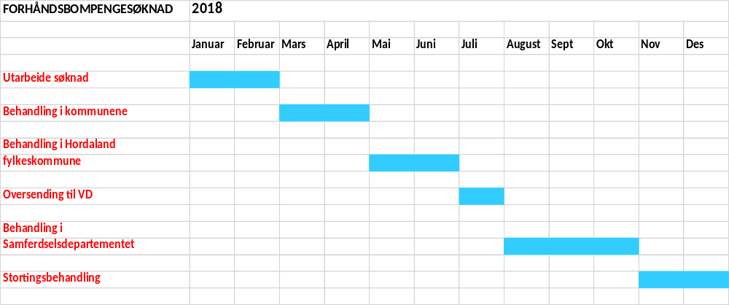
Tentativ tidslinje

Slide 22
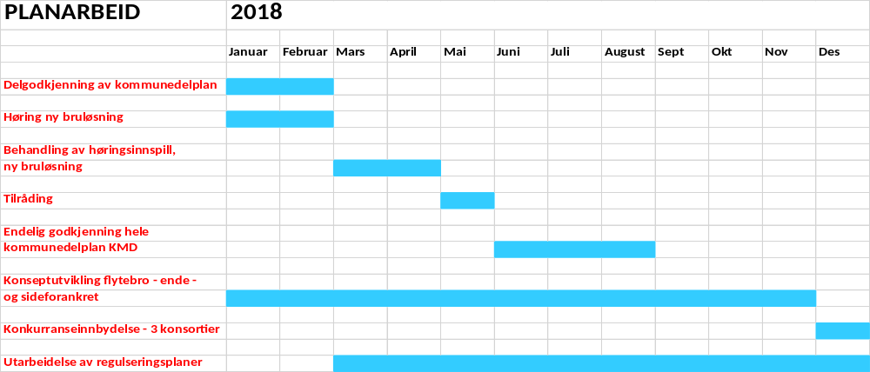

Slide 23
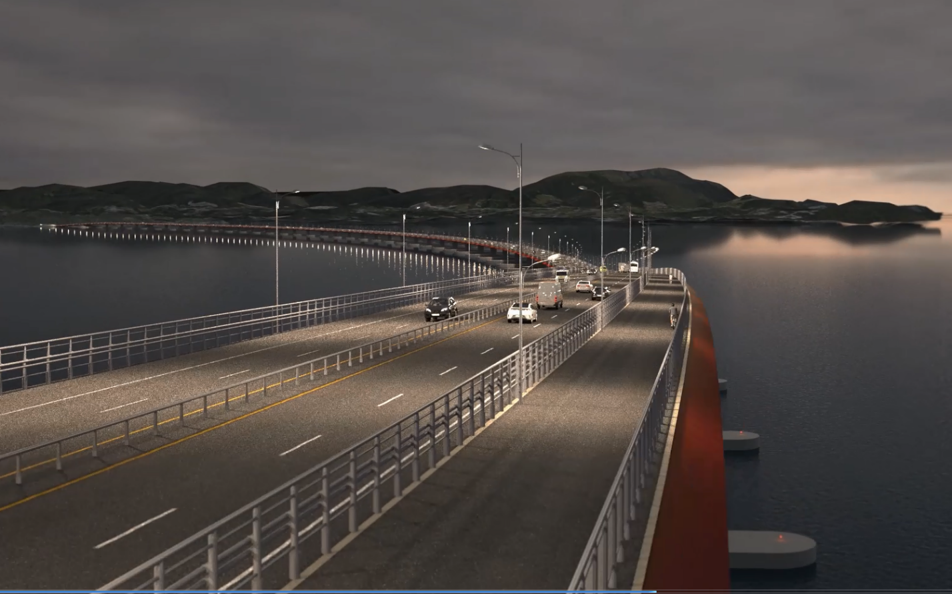
Vi INVITERER TIL SAMARBEID OM byggestart i 2021/22.
- 7 års total byggetid -
Stortinget har prioritert 14 mrd til Hordfast i planperioden 2024-2029.
Annen finansiering med 5 mrd. kroner i planperioden 2018-2023
Forhåndsbompenger fra 2019, sak til kommuner, fylket og Stortinget 2018
Planavklaring SD/KMD tidlig i 2018
Anleggsstart i 2021-22.
Klar, ferdig KJØR i 2027 ☺

Slide 25
Vi arbeider målretta for vekst og utvikling på
Vestlandet
www.hordfast.no
FB: Hordfast, Twitter: @hordfast
Takk for oppmerksomheten ☺
Oyvind.halleraker@hordfast.no

Slide 29
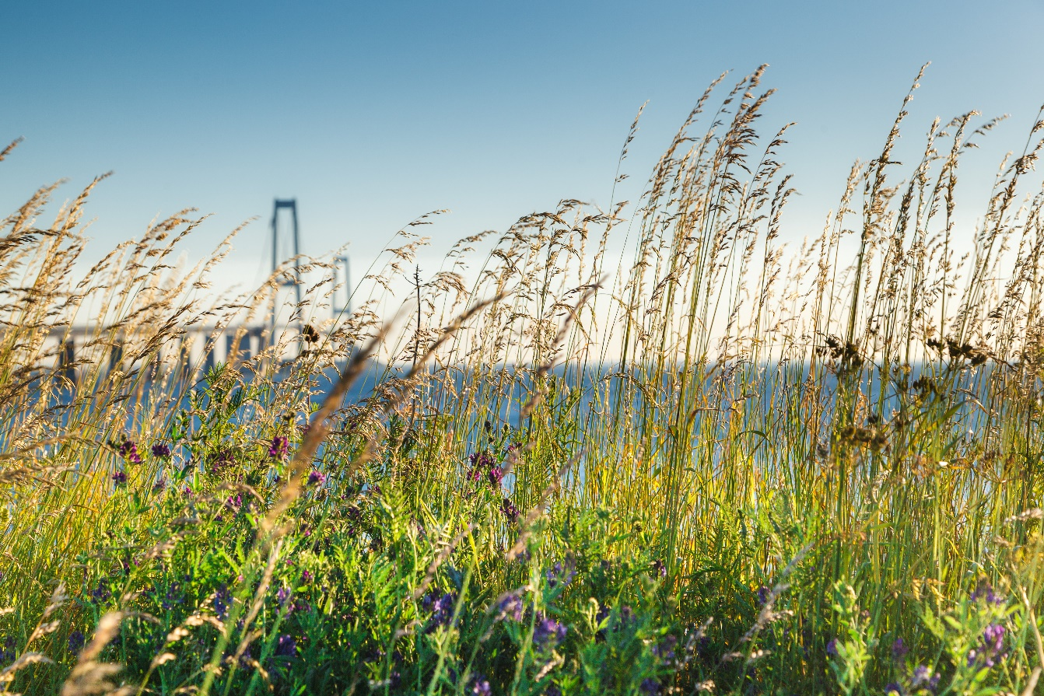
Hvor mye tid vil jeg spare?
I dag er veien i realiteten kun åpen 5 min hver halvtime, med store begrensninger i helgene og kvelds- og nattestid. (+ tekniske problem)
For å få best mulig samfunns- og næringsmessig nytte av prosjektet, er det planlagt en trafikksikker 4-felts motorvei med fartsgrense på 110 km/t.
Leirvik-Bergen på 45 minutter,
mot 2 timer og 5 minutter i dag.
Haugesund – Bergen på 80 minutter, mot 3 timer i dag.
Bergen – Stavanger på 2 timer,
mot 4 timer og 30 minutter i dag.

Slide 30
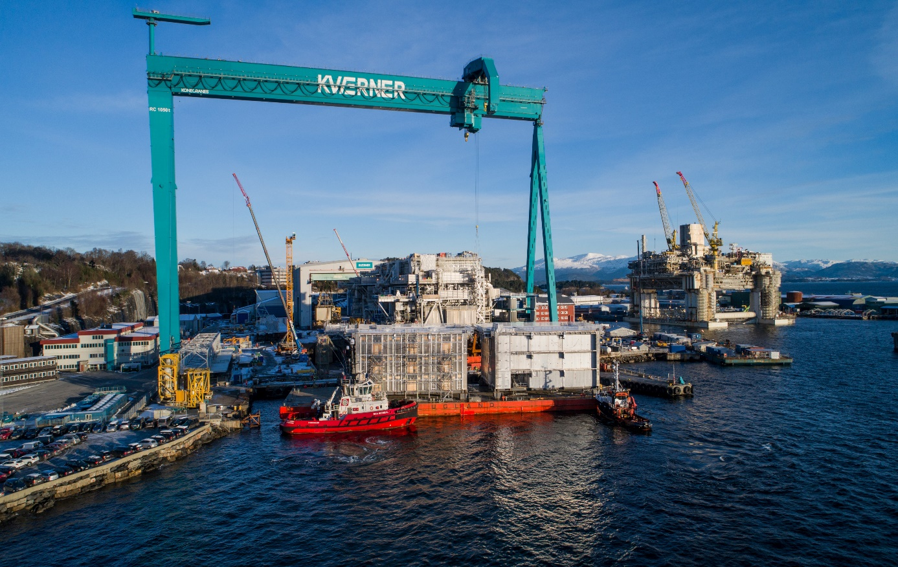
Et Vestland i omstilling
Vestlandet er inne i en periode der behovet for omstilling er stort.
Vestlandet må framstå som attraktive på omverdenen.
Bedre mobilitet med kortere reisetid for næringsliv og arbeidskraft.
Så raskt som mulig å få på plass en moderne trafikksikker 4- felts vei mellom Bergen og Stavanger.
Knytte Vestlandet tettere sammen.
Konkurransemessige muligheter og utvikling som kommer hele landet til gode.

Slide 31
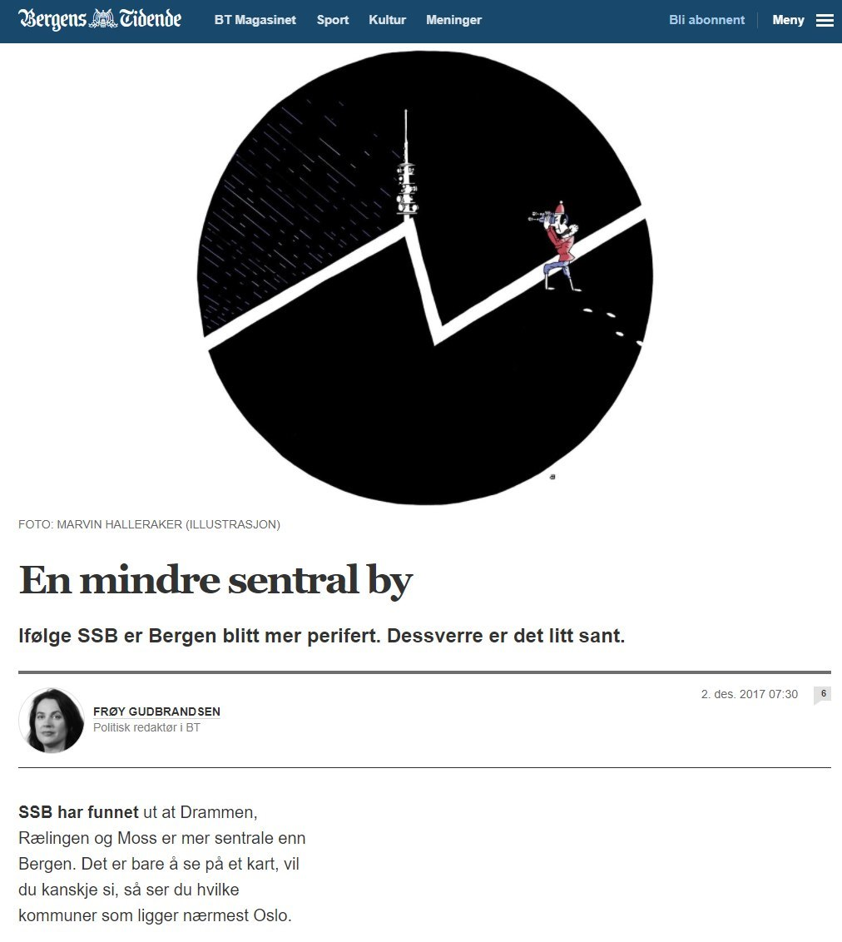

Slide 32
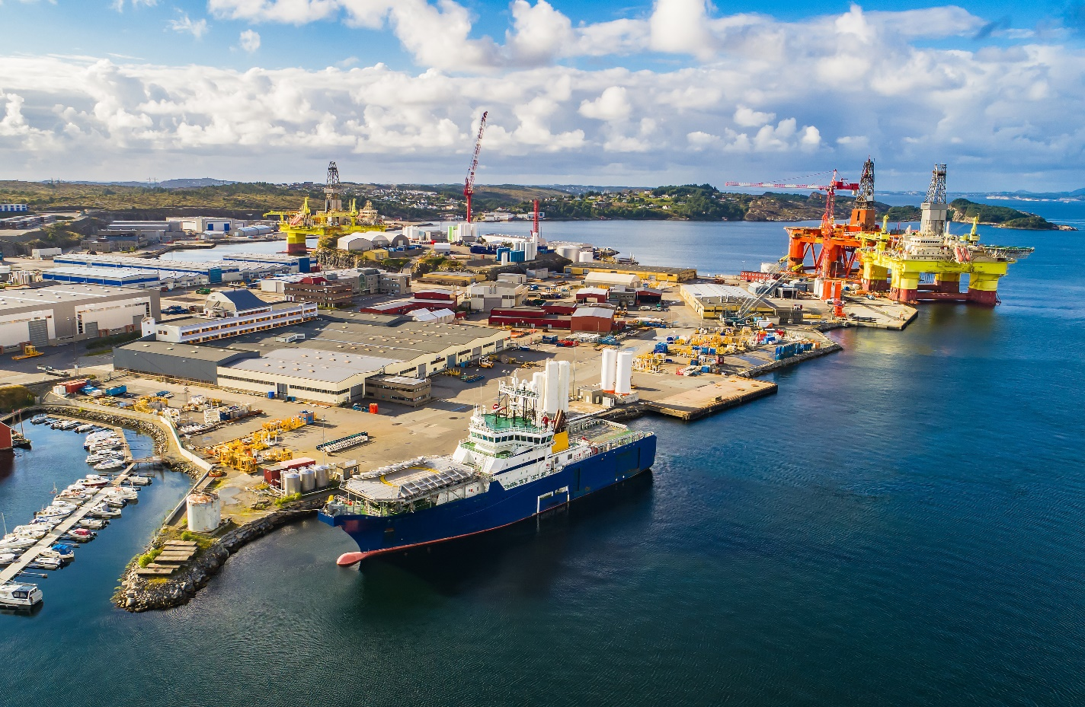
Et Vestland i omstilling
Vestlandet er inne i en periode der behovet for omstilling er stort.
Vestlandet må framstå som attraktive på omverdenen.
Bedre mobilitet med kortere reisetid for næringsliv og arbeidskraft.
Så raskt som mulig å få på plass en moderne trafikksikker 4- felts vei mellom Bergen og Stavanger.
Knytte Vestlandet tettere sammen.
Konkurransemessige muligheter og utvikling som kommer hele landet til gode.

